Slide 1
Ciclo de Krebs o del ácido cítrico
Rosa Vélez

Slide 2
El ciclo del ácido cítrico (ciclo de Krebs, ciclo del ácido tricarboxílico) es una secuencia de reacciones en las mitocondrias que oxidan la porción acetilo de la acetil-CoA, y reducen coenzimas que se reoxidan por medio de la cadena de transporte de electrones, enlazada a la formación de ATP.
Es la vía común final para la oxidación de carbohidratos, lípidos y proteínas porque la glucosa, los ácidos grasos y casi todos los aminoácidos se metabolizan hacia acetil-CoA o intermediarios del ciclo
También tiene una función fundamental en la gluconeogénesis, lipogénesis e interconversión de aminoácidos.

Slide 5
CICLO DE LAS VIAS DE LA PENTOSA FOSFATO

Slide 6
Es una ruta alternativa para el metabolismo de la glucosa.
No induce la formación de ATP, pero tiene dos funciones importantes:
1) La formación de NADPH para la síntesis de ácidos grasos y esteroides, y
2) La síntesis de ribosa para la formación de nucleótido y ácido nucleico
La deficiencia genética de glucosa 6-fosfato deshidrogenasa, la primera enzima de la vía de la pentosa fosfato, es una causa importante de lisis de eritrocitos, lo que origina anemia hemolítica.
Las deficiencias de las enzimas del metabolismo de la fructosa y galactosa pueden ser la causa de enfermedades metabólicas como fructosuria esencial, intolerancia hereditaria a la fructosa y galactosemia.

Slide 7
Posee dos fases :
1) Fase oxidativa que genera NADPH
2) Fase no oxidativa que genera precursores de la ribosa.
Si bien la glucosa 6-fosfato es común en la glucólisis y la vía de las pentosa fosfato, la vía de la pentosa fosfato difiere de manera notoria de la glucólisis.
En la oxidación se utiliza NADP en lugar de NAD, y el CO2, que no es generado durante la glucólisis, es un producto característico.
En la vía de la pentosa fosfato no se genera ATP, mientras que es un producto importante de la glucólisis.

Slide 9
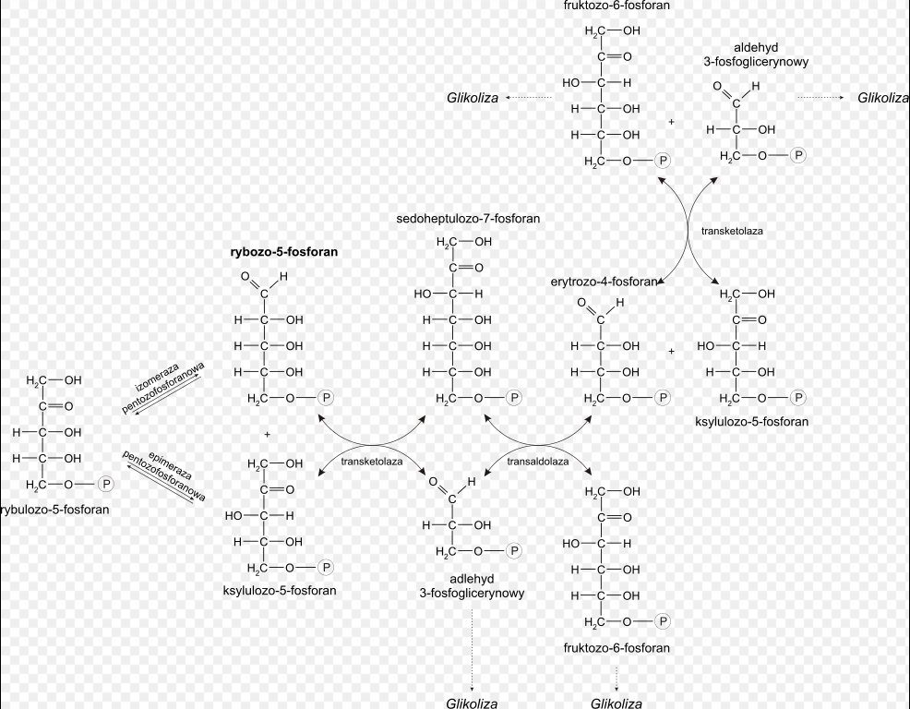

Slide 10
VIA DE LAS PENTOSAS FOSFATO

Slide 11
Esta vía protege a los eritrocitos de la hemólisis
Glutation antioxidante celular. Disulfuro de glutatión.
Reducción de Hb oxidadada y regenerar el glutatión reducido

